Slide 1


oa oe
Bài 74
Giáo viên : Đỗ Thị Phương Thảo

Slide 2

Tiết 1

Slide 3

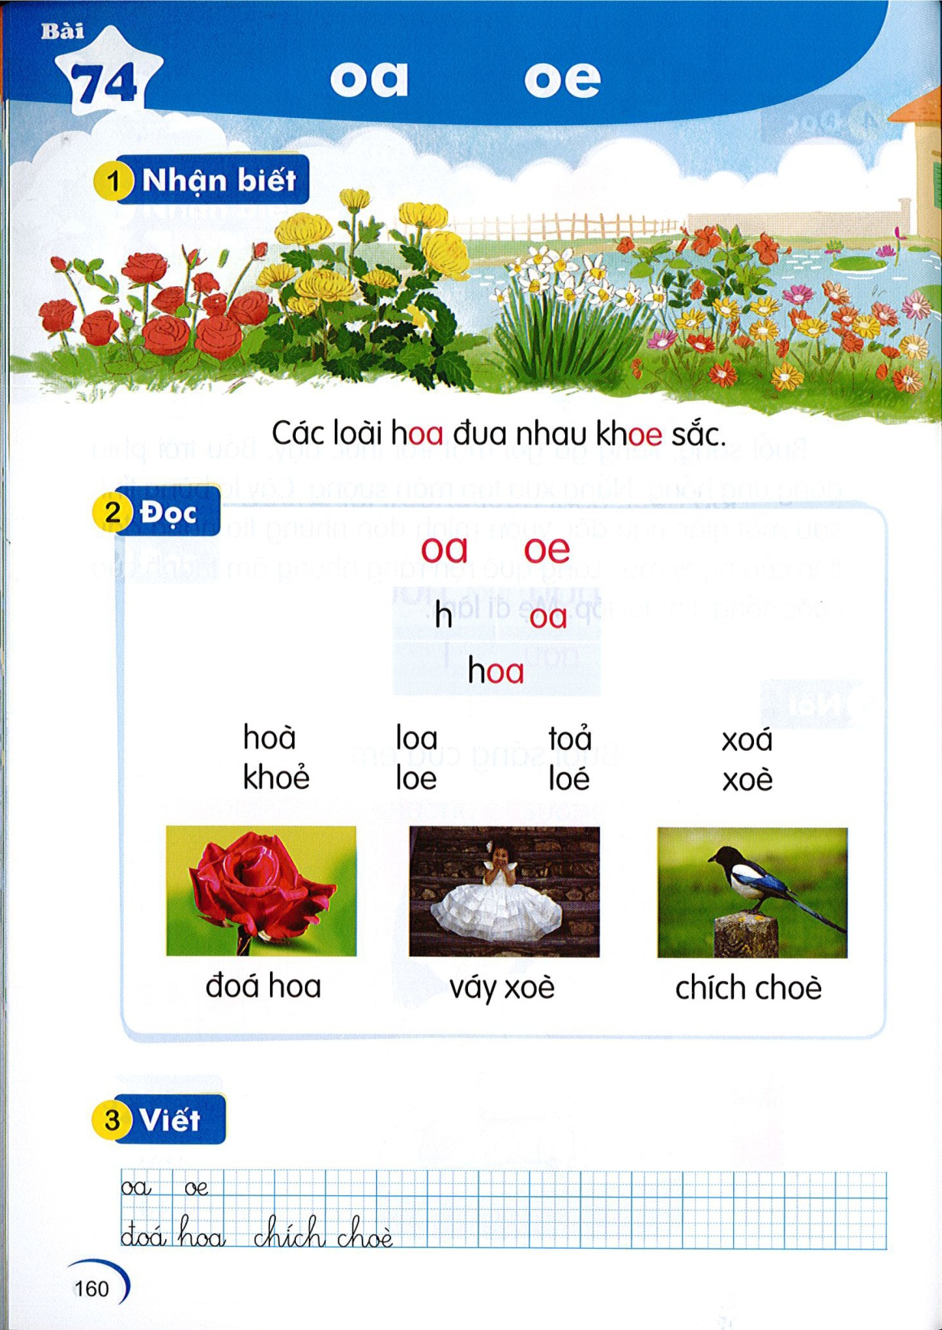
oe
Các loài hoa đua nhau khoe sắc.
oa

Slide 4

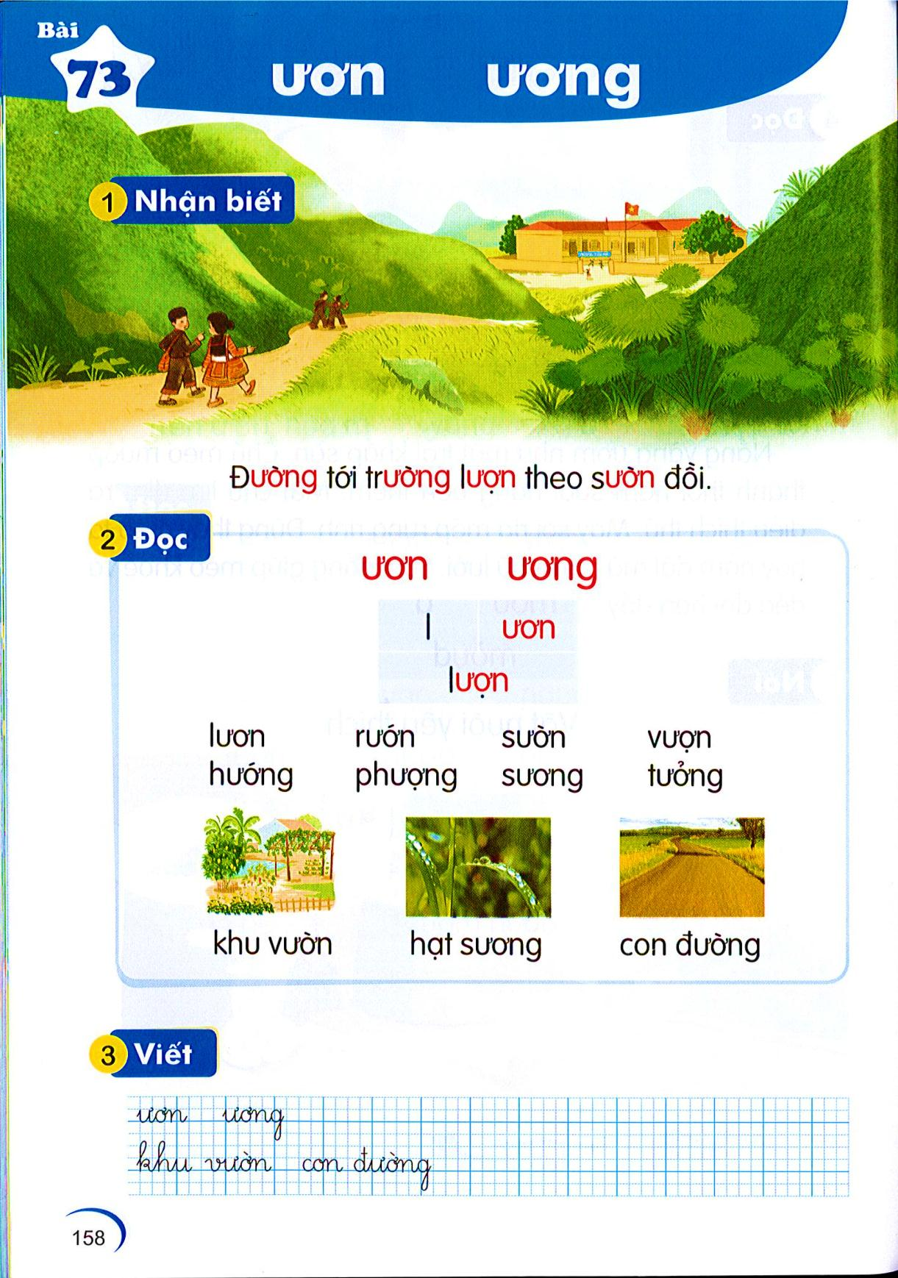
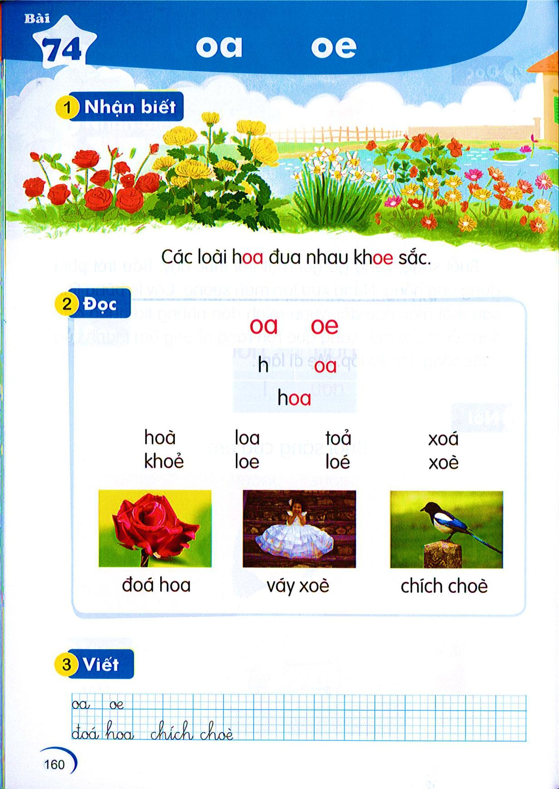
oa
oe
hoà loa toả xoá
khoẻ loe loé xoè

Slide 5
đoá hoa
váy xoè
chích choè

Slide 7



Slide 8
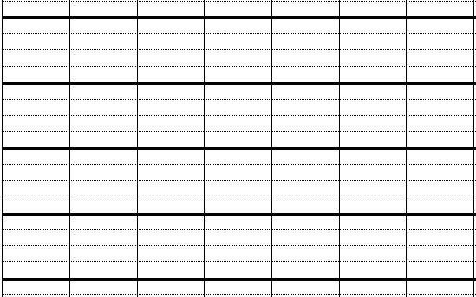
Ξ
Ξ
hΞ
hΞ

Slide 9
φϊ
φϊ
εφǩ
εφǩ

Slide 10
Tiết 2

Slide 11
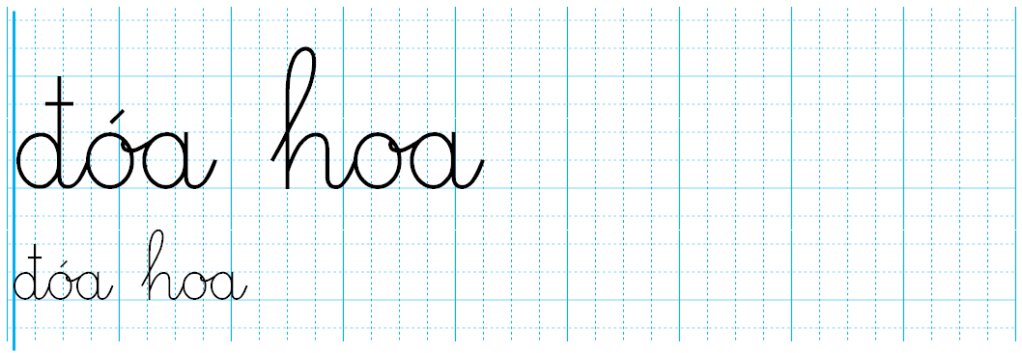
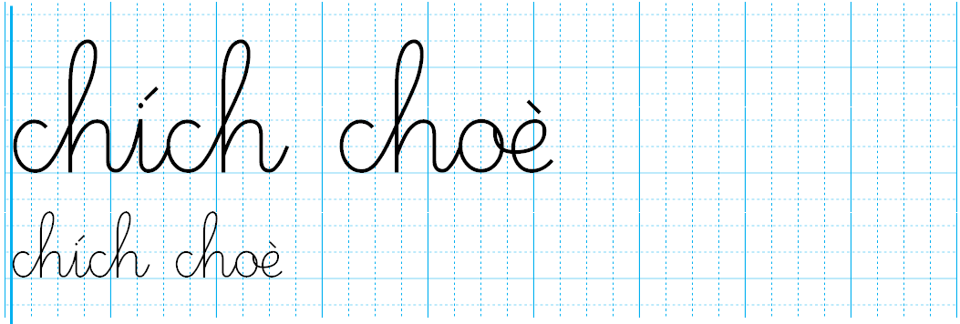

Slide 12
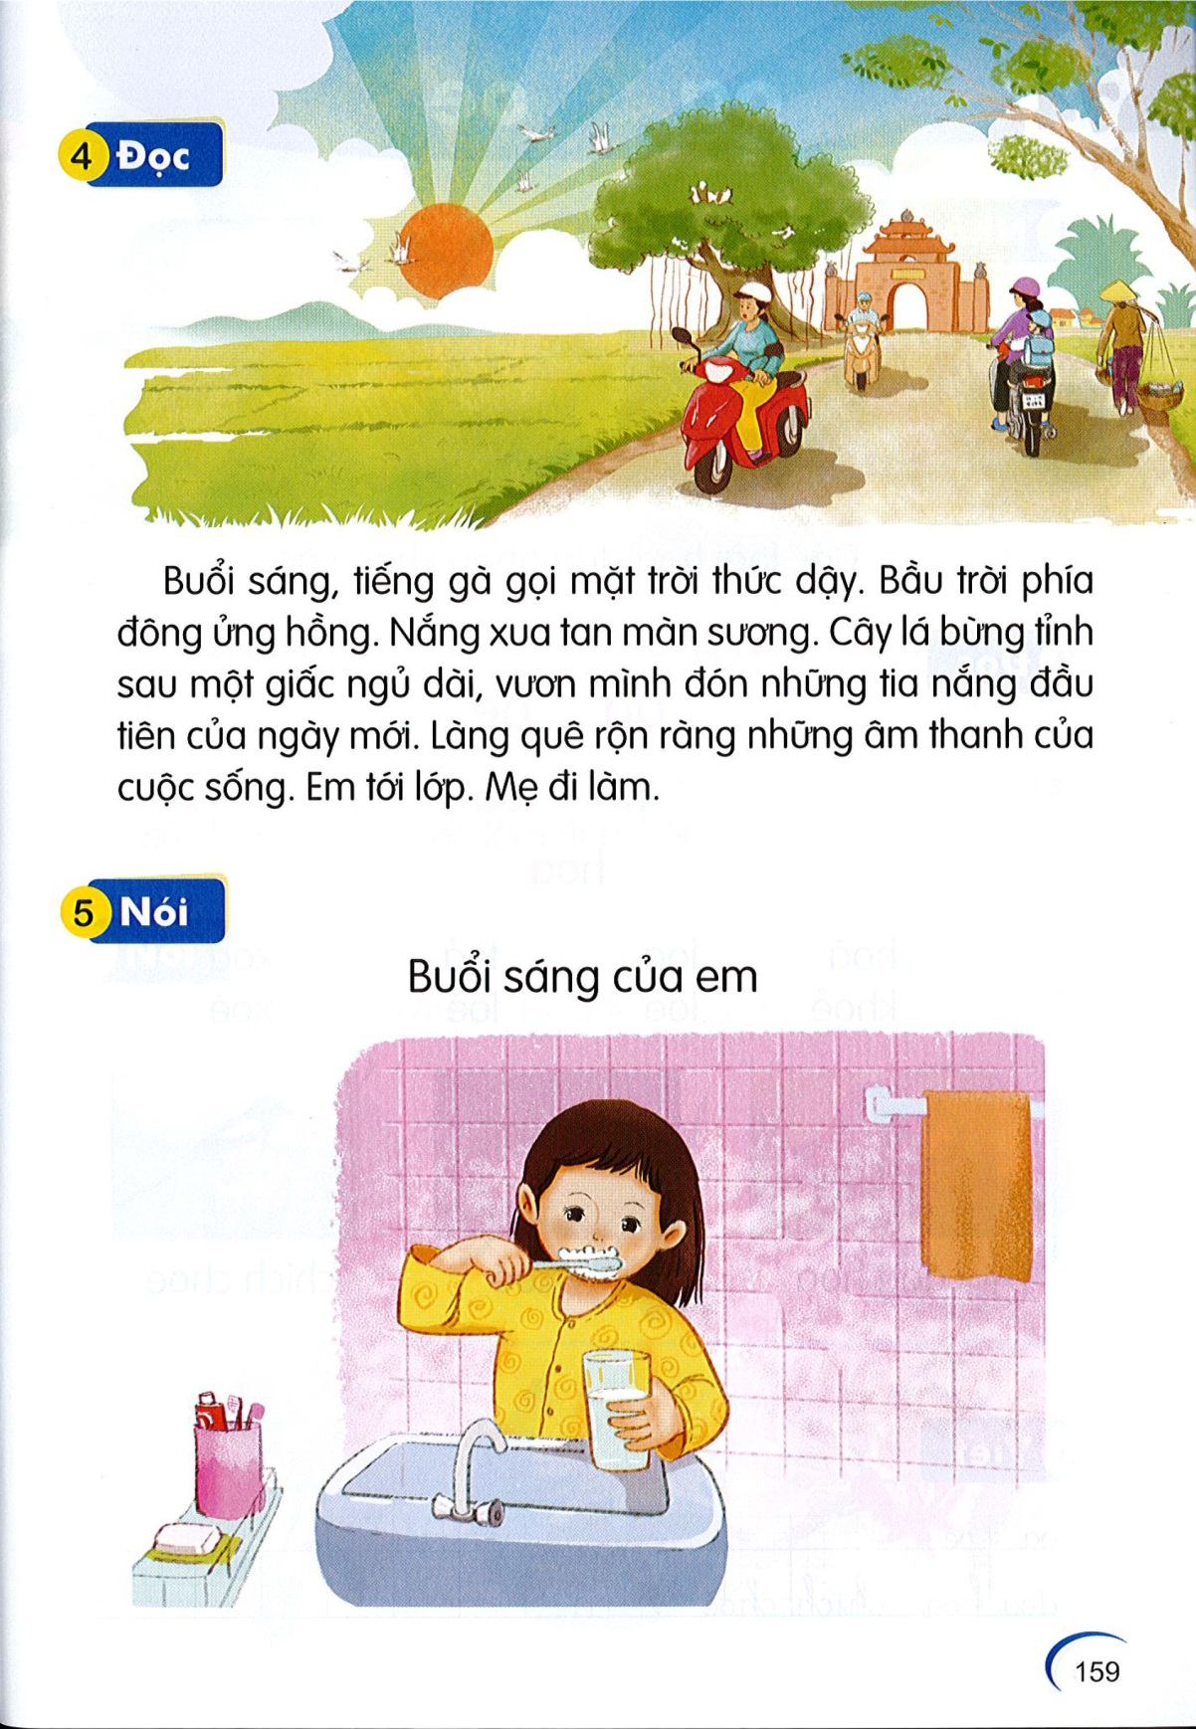
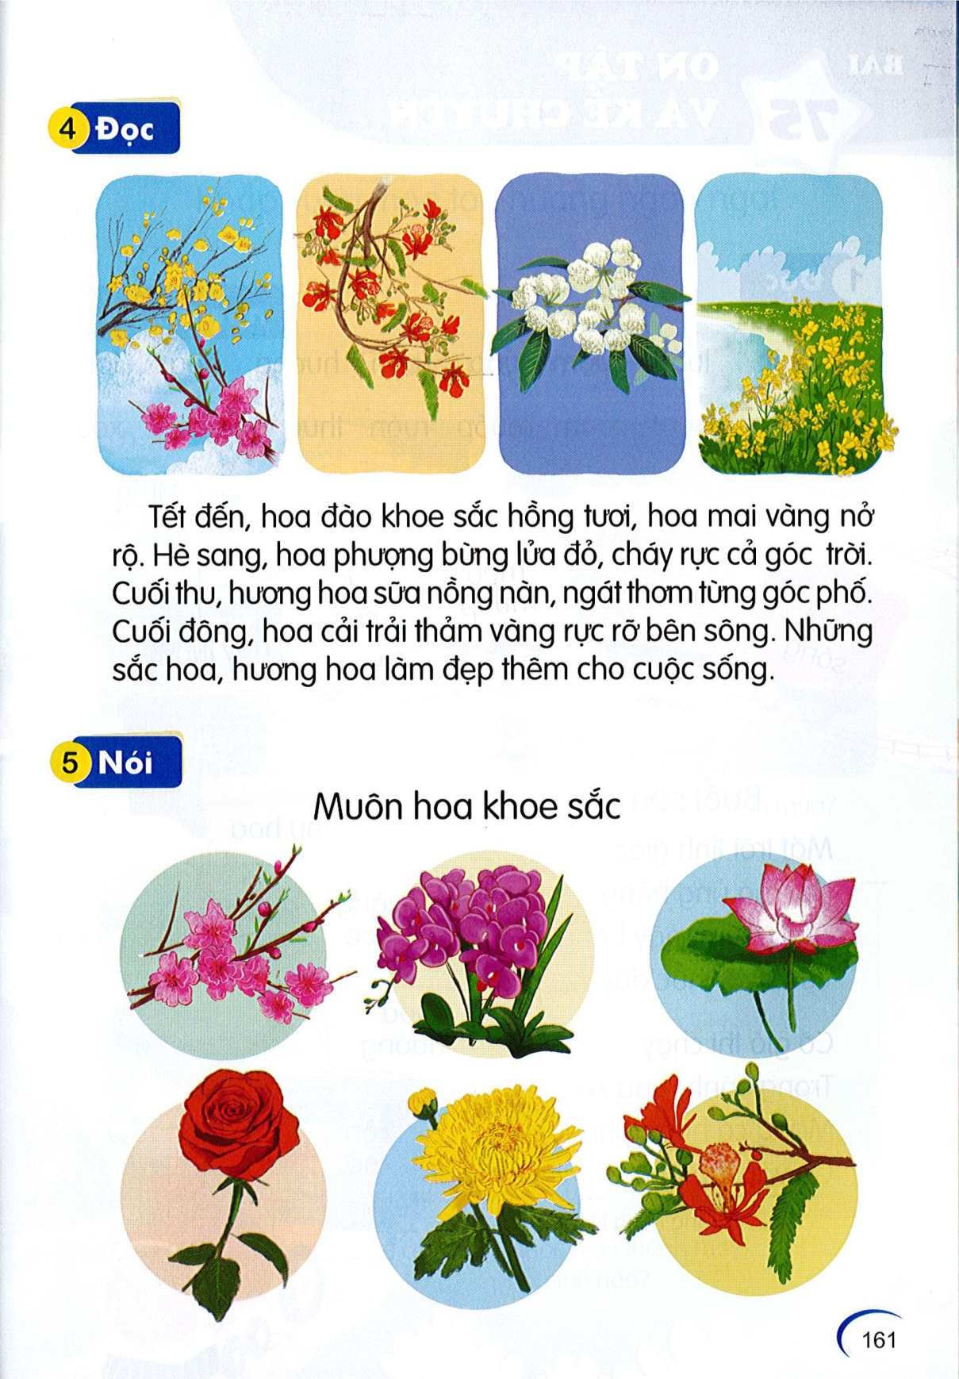
Tết đến, hoa đào khoe sắc hồng tưoi, hoa mai vàng nở rộ.
Hè sang, hoa phượng bừng lửa đỏ, cháy rực cả góc trời. Cuối thu, hương hoa sữa nồng nàn, ngát thơm từng góc phố. Cuối đông, hoa cải trải thảm vàng rực rỡ bên sông. Những sắc hoa, hương hoa làm đẹp thêm cho cuộc sống.

Slide 13
Tết đến, hoa đào khoe sắc hồng tưoi, hoa mai vàng nở rộ. Hè sang, hoa phượng bừng lửa đỏ, cháy rực cả góc trời. Cuối thu, hương hoa sữa nồng nàn, ngát thơm từng góc phố. Cuối đông, hoa cải trải thảm vàng rực rỡ bên sông. Những sắc hoa, hương hoa làm đẹp thêm cho cuộc sống.

Slide 14
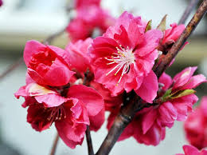
Hoa nào nở vào dịp Tết ?
Hoa đào nở vào dịp Tết.

Slide 15
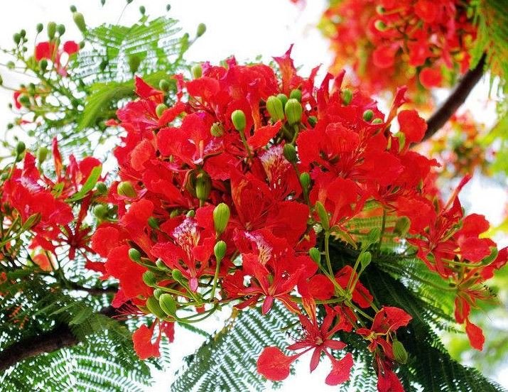
Mùa hè có hoa gì ?
Mùa hè có hoa phượng.

Slide 16
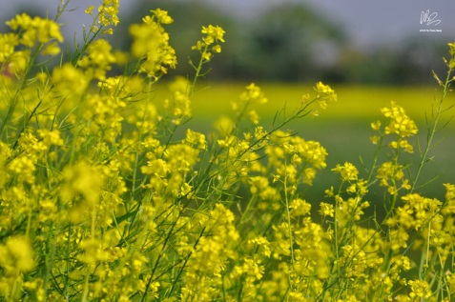
Hoa cải thường nở vào mùa nào ?
Hoa cải thường nở vào cuối đông.

Slide 18

Tìm từ ngữ chứa vần oa, oe
oa
oe
Đặt câu với từ ngữ vừa tìm được.

